Slide 1
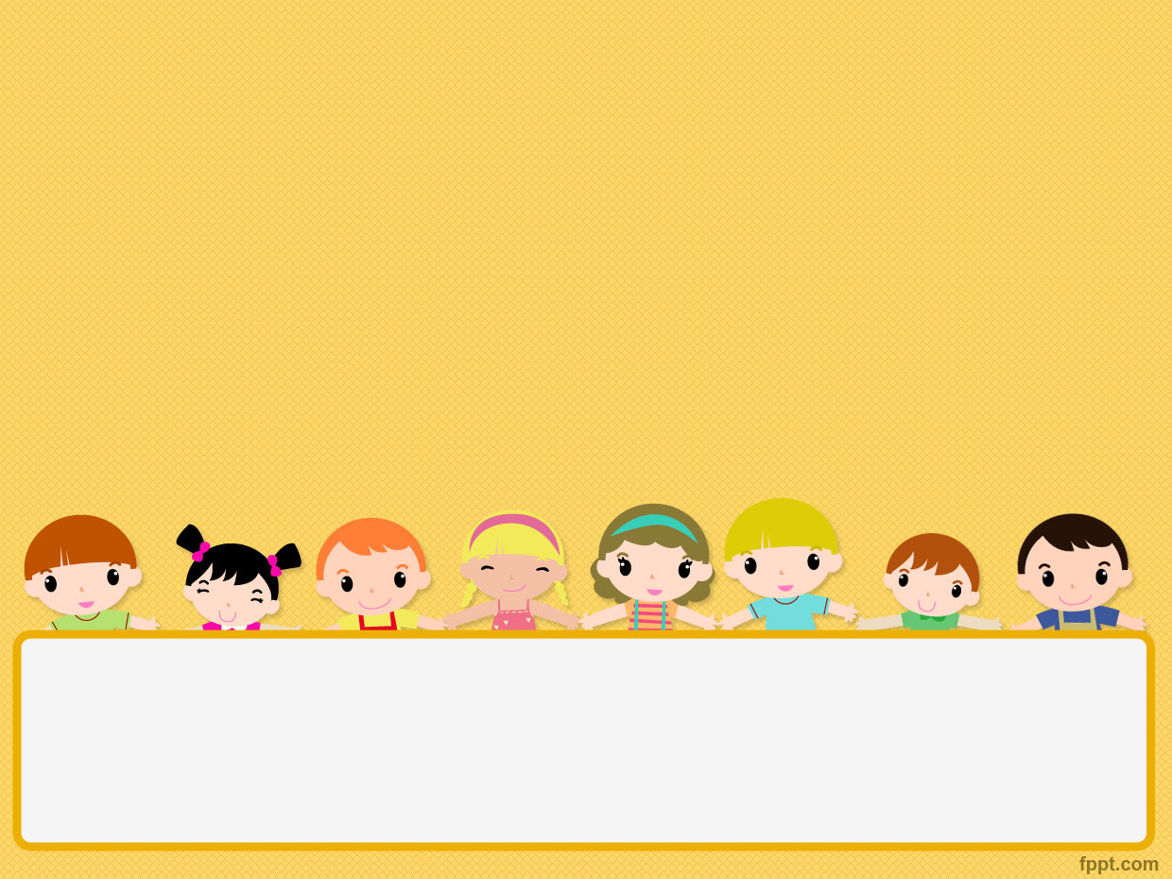
Crypto Story Books

Slide 2

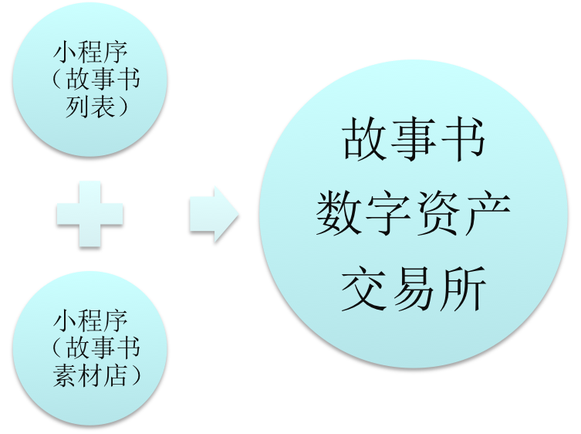

Architecture
http://knighter.xyz:8080/

Slide 3
Architecture
小程序故事书素材店
Overview
小程序故事书
WordPress博客
故事书数字资产交易所

Slide 4
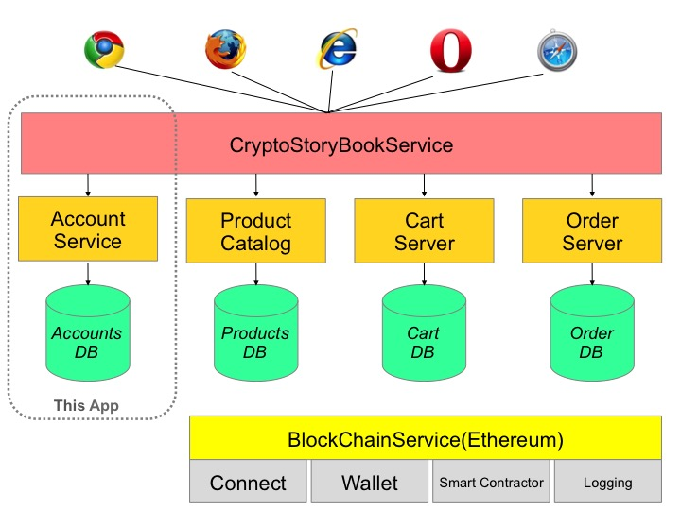
Architecture
Detail

